Slide 1
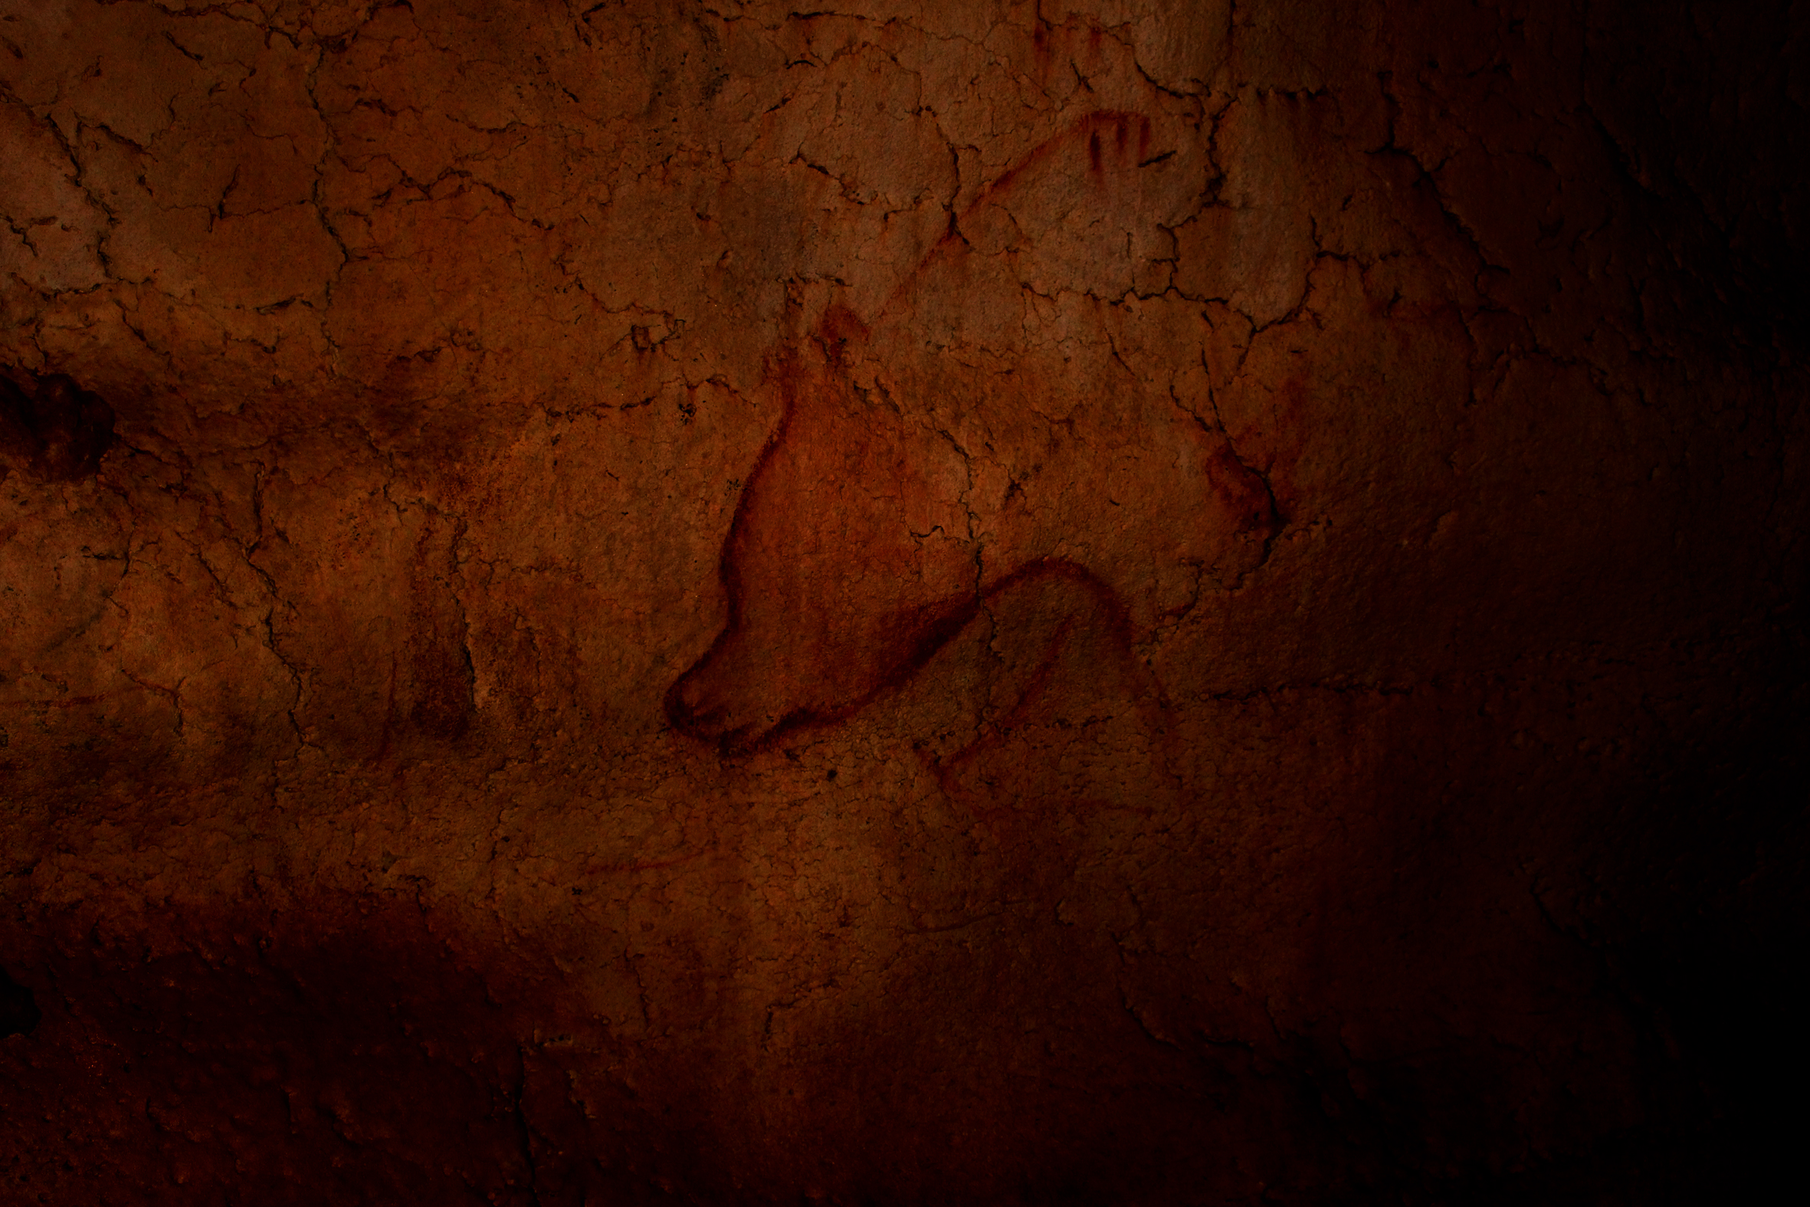
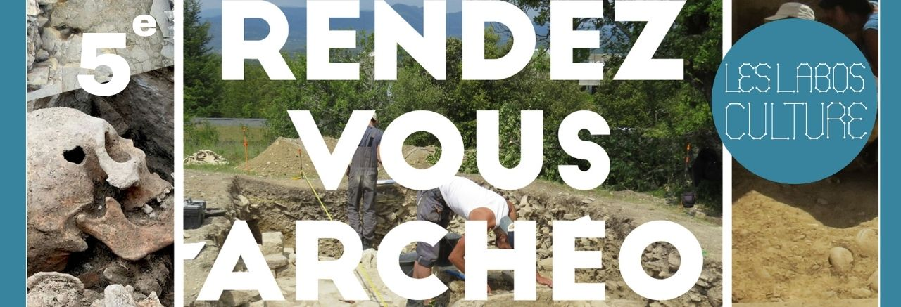
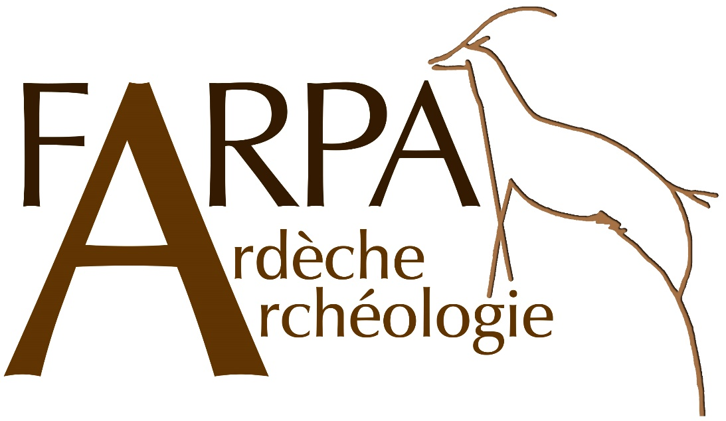
Les ours sortent de l’ombre….
Nouveaux regards sur la biologie et l’écologie de l’Ours des cavernes dans les gorges de l’Ardèche.
Thomas Perez, Univ. Toulouse 2 Jean Jaurès, CNRS, TRACES - UMR 5608
Jean-Baptiste Fourvel, CNRS, LAMPEA – UMR 7269, AMU
Nicolas Lateur, Pôle archéologique départemental de l’Ardèche, CNRS, LAMPEA – UMR 7269, AMU

Slide 2
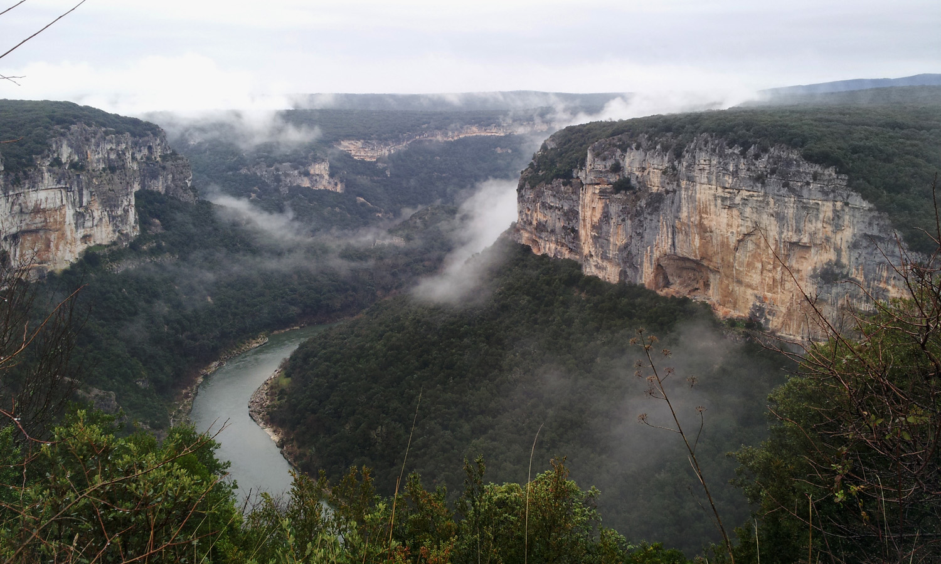
Les ours sortent de l’ombre….
De la Préhistoire à nous jours, une biodiversité qui a évolué au grès des changements climatiques et sous l’impact de l’Homme.

Slide 3
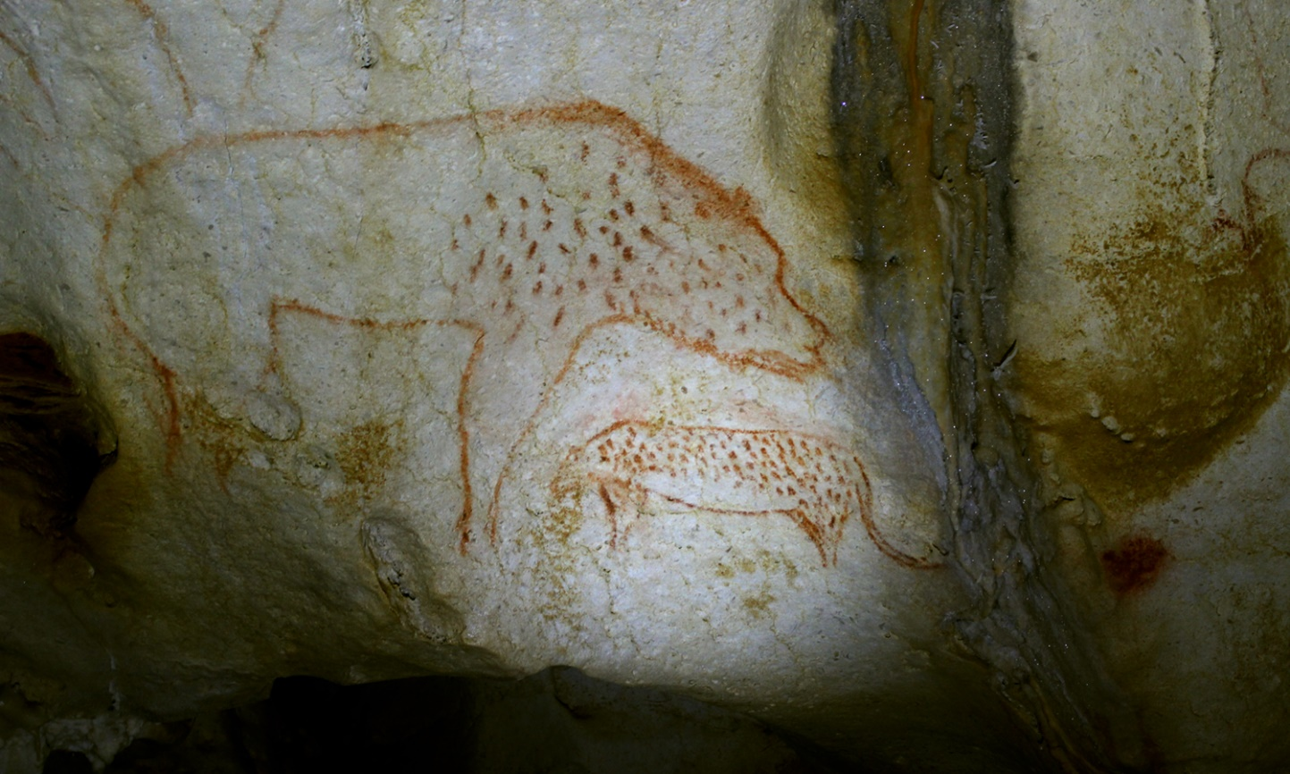
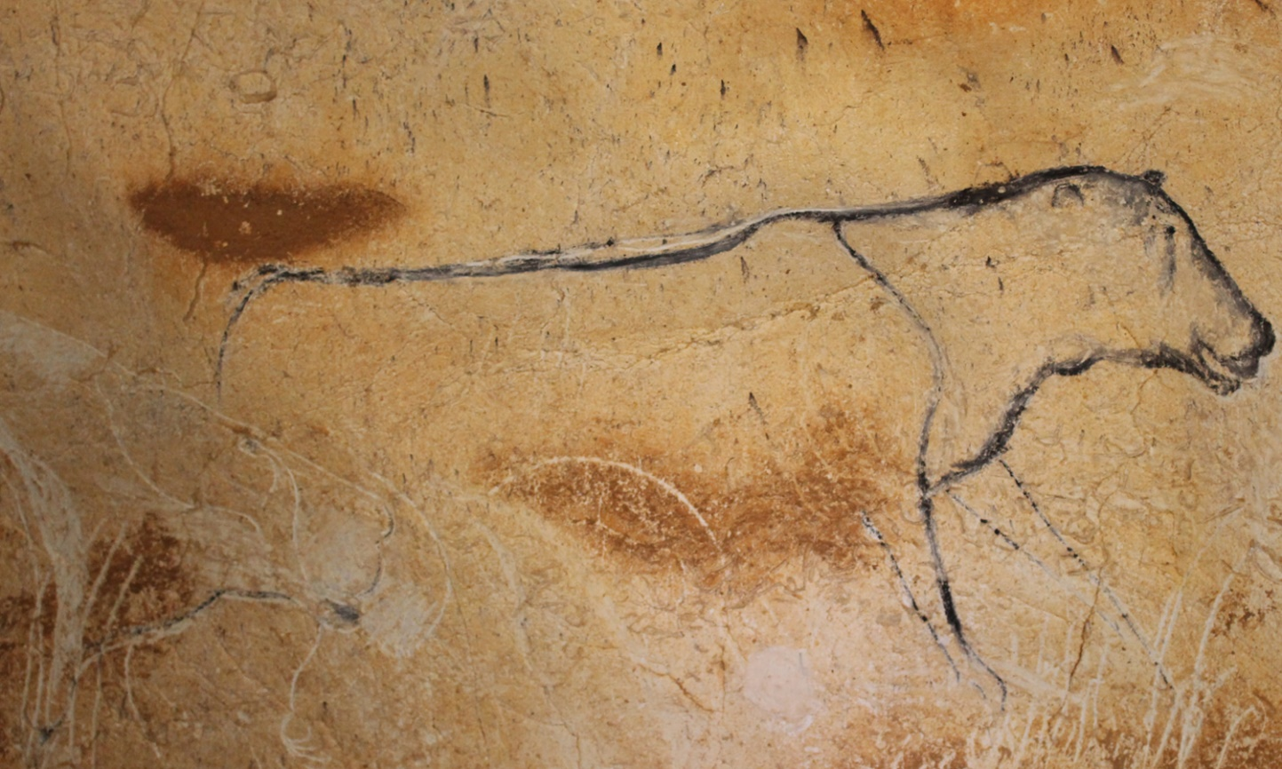
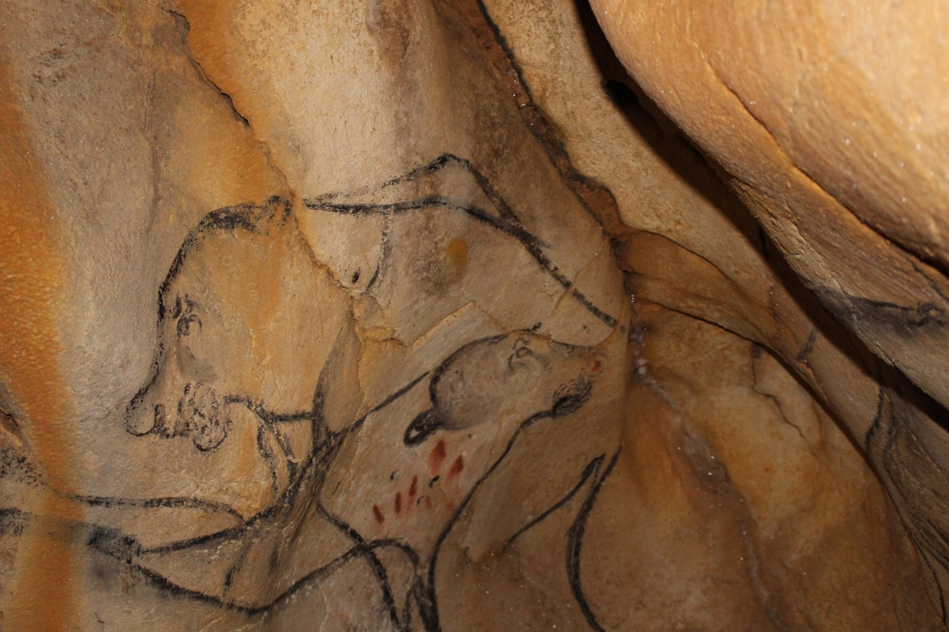
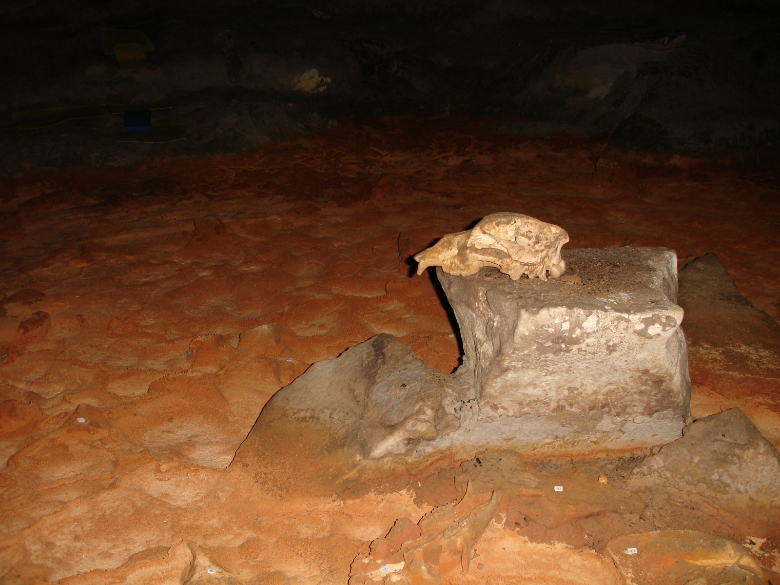
Les ours sortent de l’ombre….
Hommes et carnivores partageaient un même fonds écologique. En tant que prédateur, ils exploitaient les mêmes proies, dans les mêmes paysages et investissaient les mêmes habitats.
Ces animaux ont joué un rôle particulier auprès des sociétés humaines, dans leurs productions techniques et symboliques.
Source : grotte Chauvet / Clichés N. Lateur

Slide 4
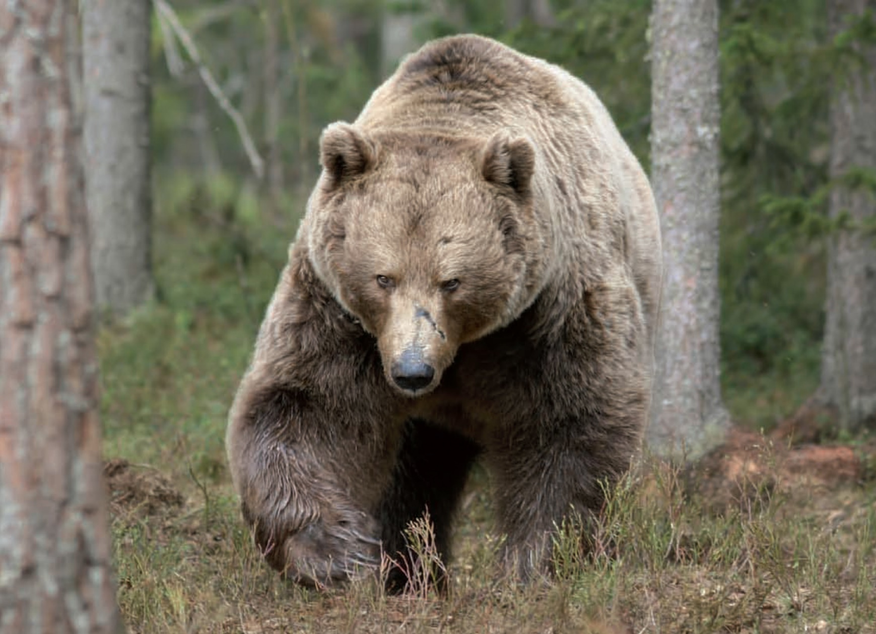
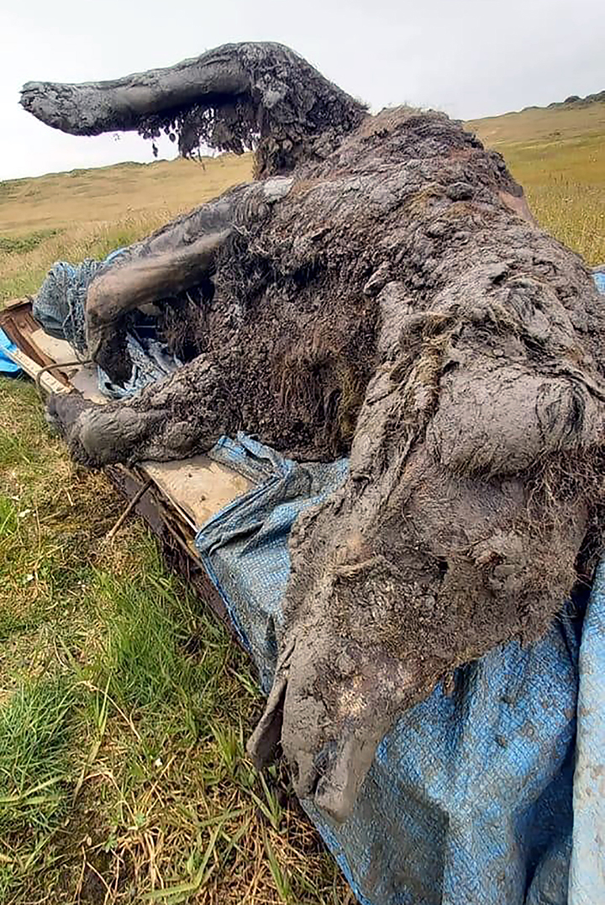
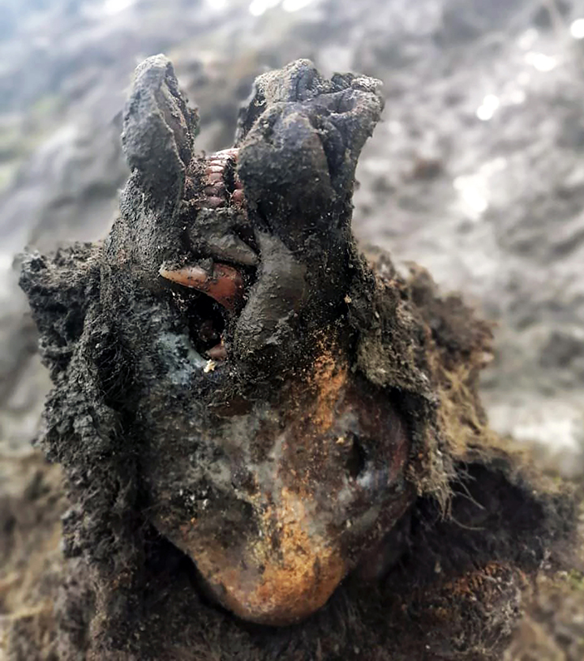
Les ours sortent de l’ombre….
L’Ours des cavernes
(Ursus spelaeus), une espèce fossile qui disparait d’une grande partie de l’Europe il y a un peu plus de 20 000 ans.
L’Ours brun, un proche cousin de l’Ours des cavernes.
Découverte récente d’un ours des cavernes presque complet dans le permafrost sibérien.
Source : Siberian Times

Slide 5
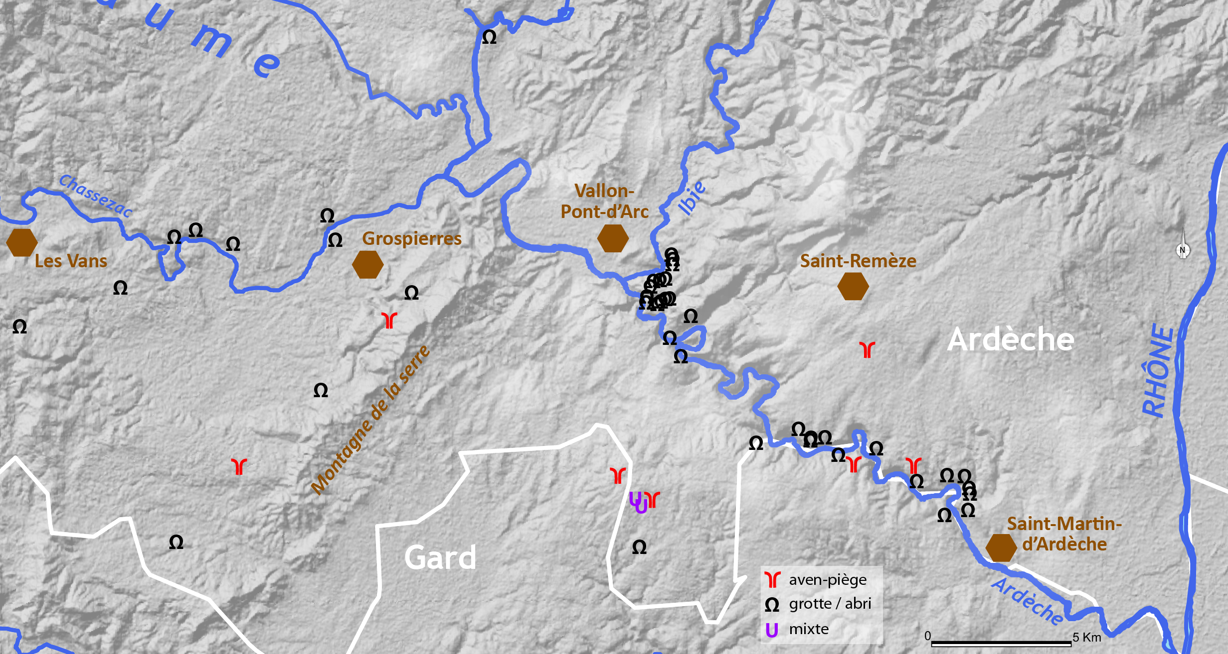
Les ours sortent de l’ombre….
La majorité des sites dans lesquels ont été retrouvés des vestiges d’ours des cavernes se trouvent dans les gorges de l’Ardèche.
Source : DAO. N. Lateur

Slide 6
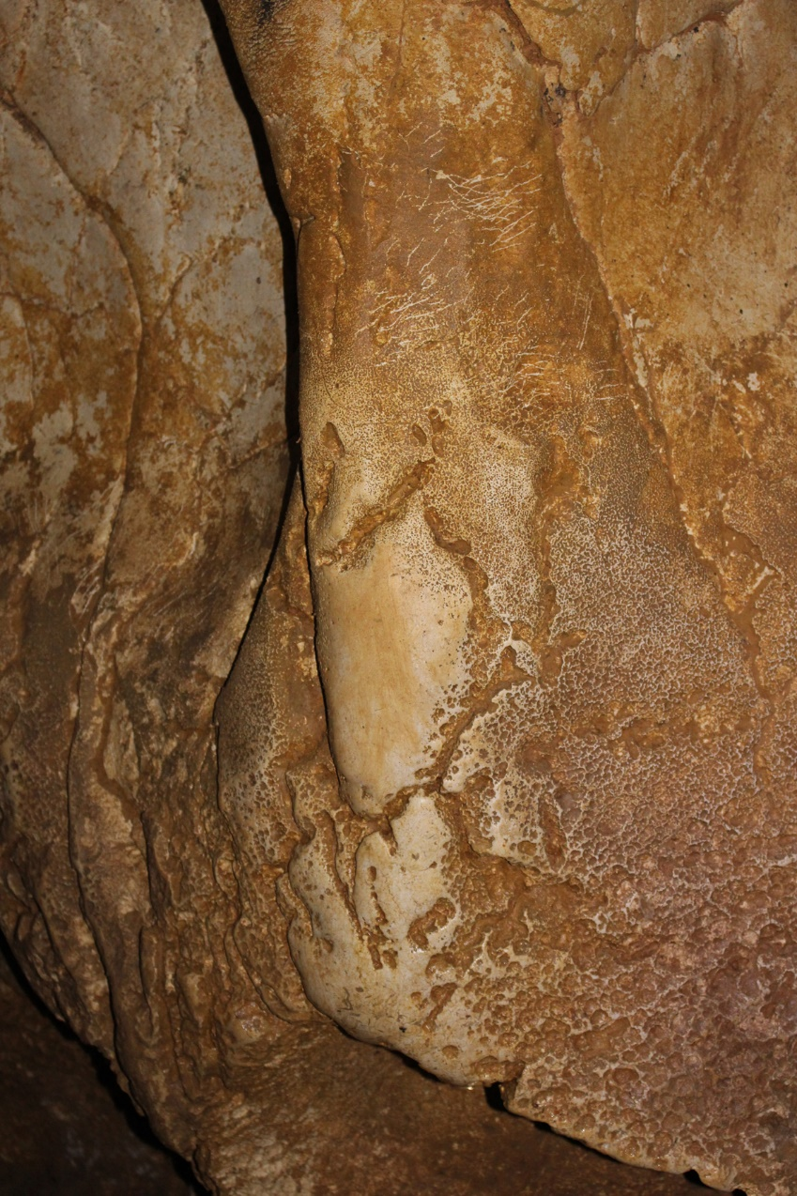
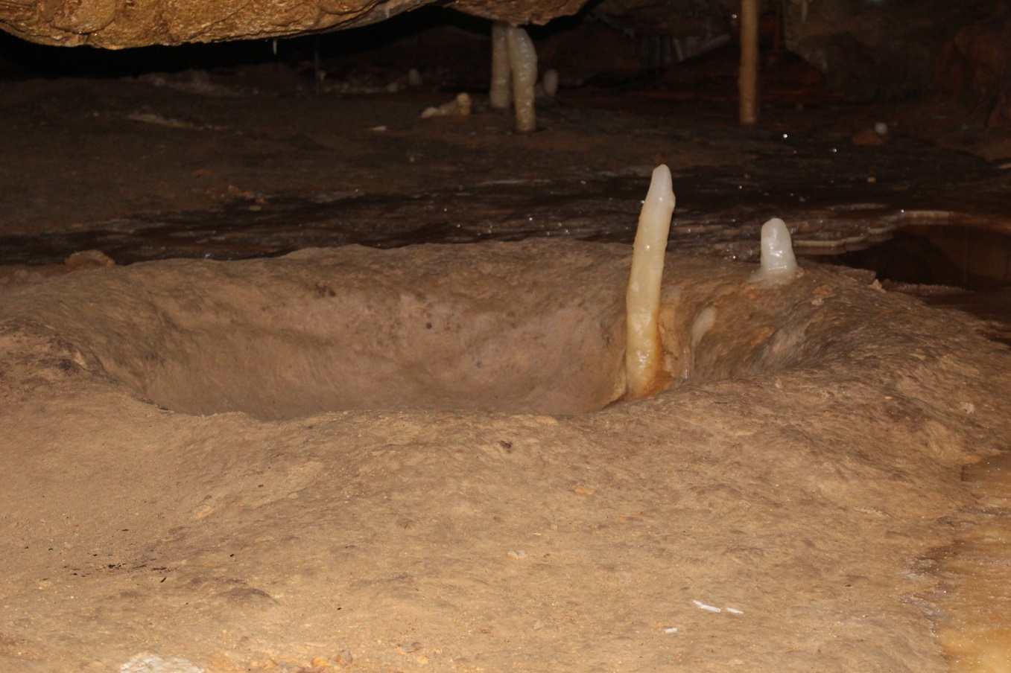
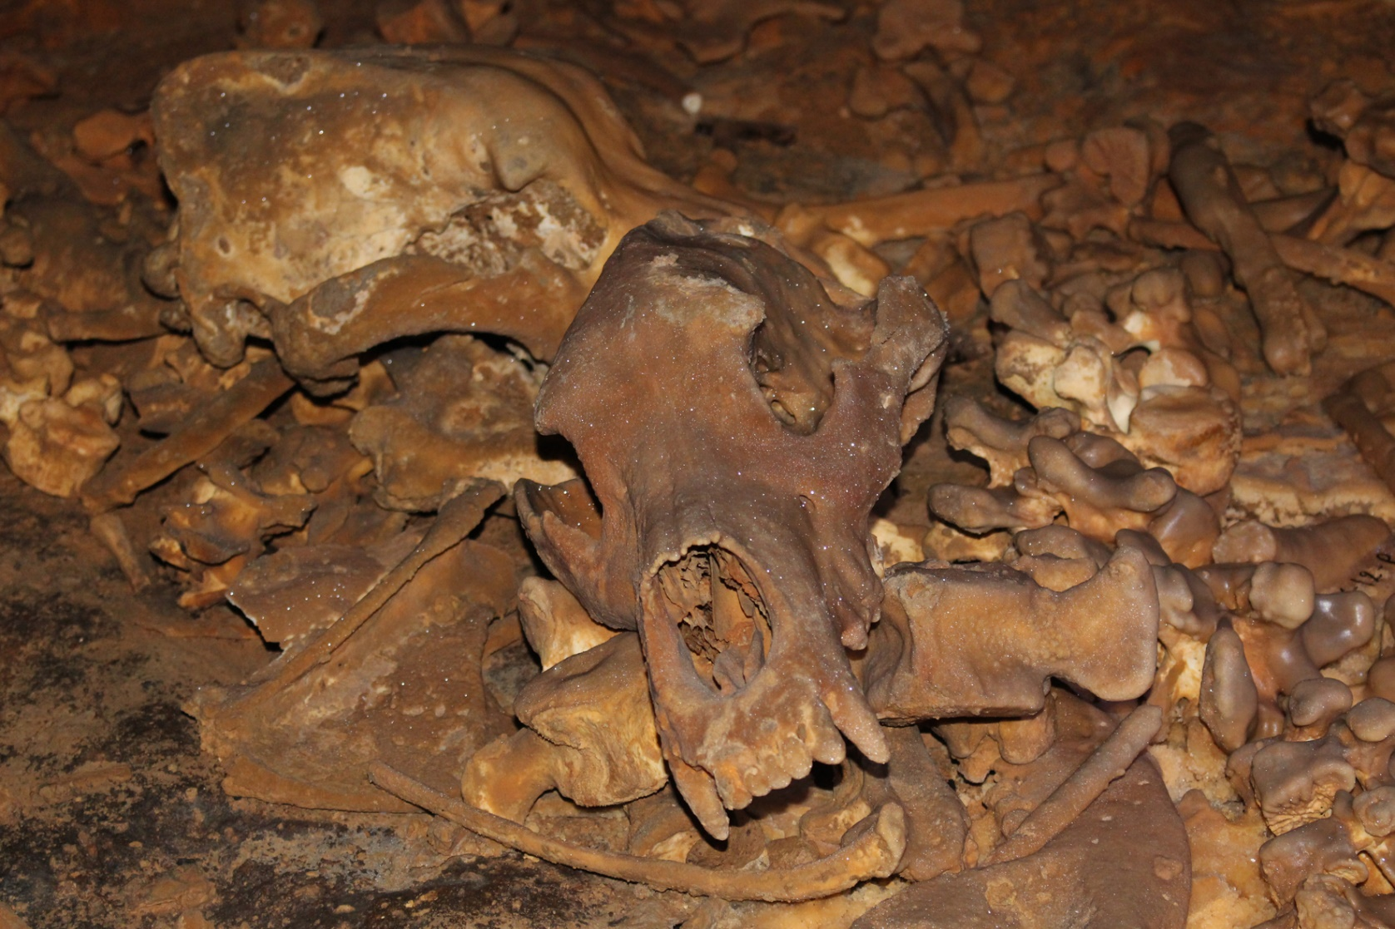
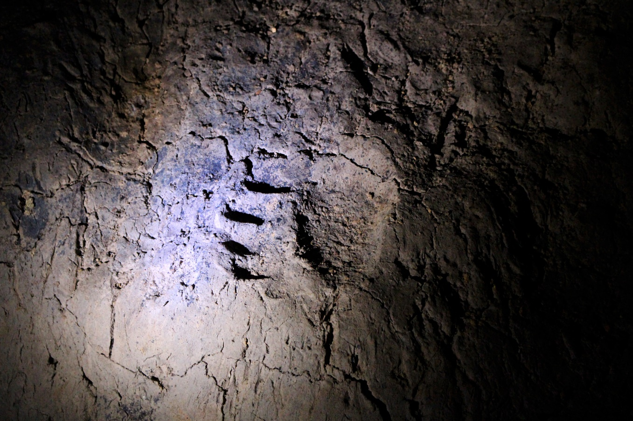
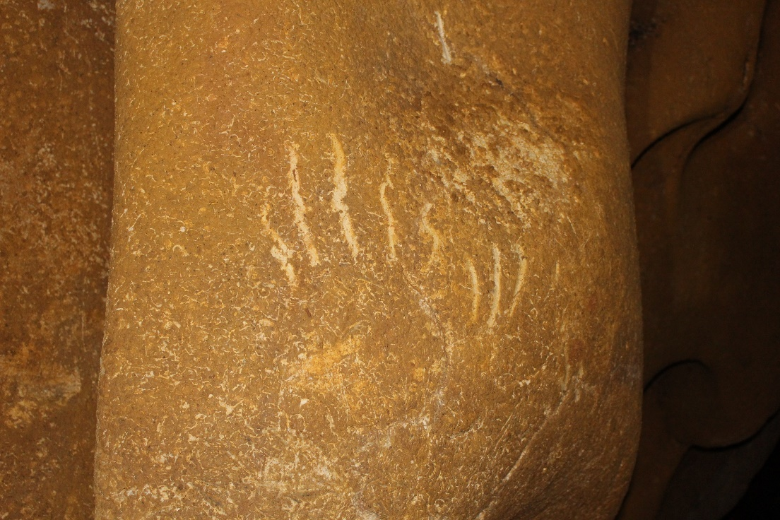
Les ours sortent de l’ombre….
Bauge
Poli de paroi
La présence d’ossements et de bioglyphes (polis de parois, griffades, bauges, empreintes) sont autant d’indices de la fréquentation des grottes par les ours des cavernes.
Empreinte d’une main
Griffade
Source : Grotte Chauvet / photo. N. Lateur

Slide 7
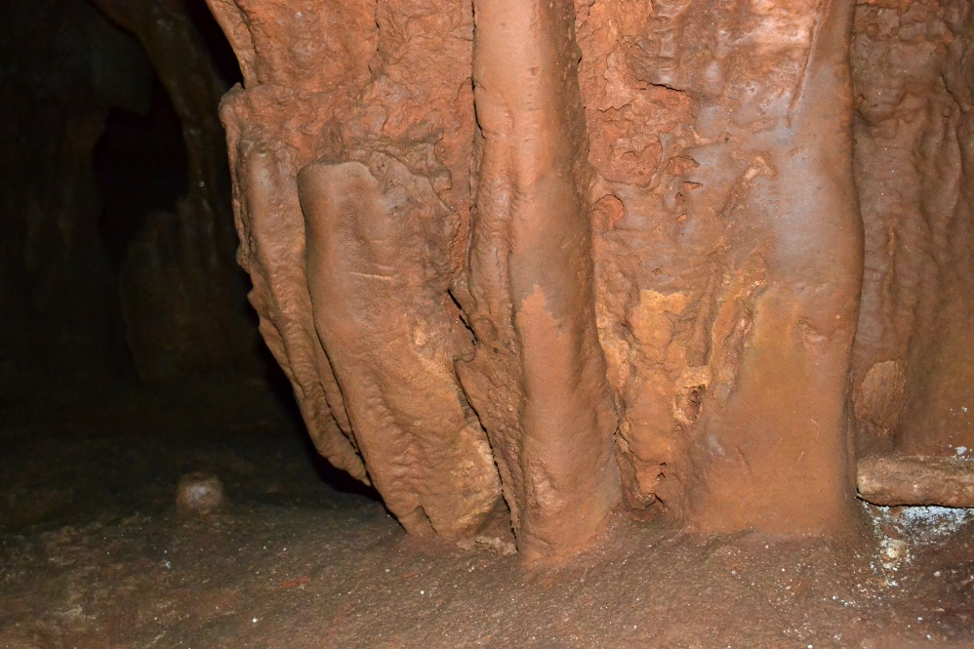
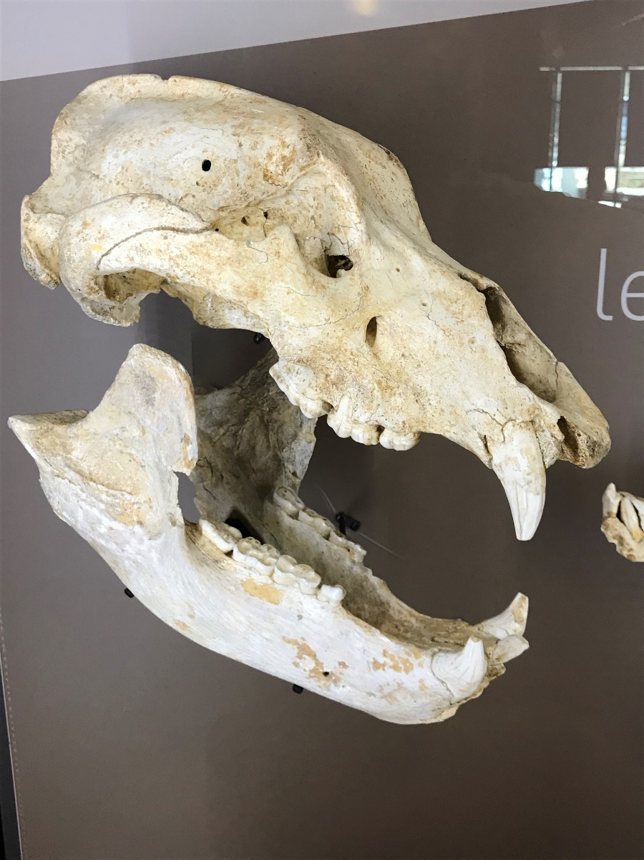
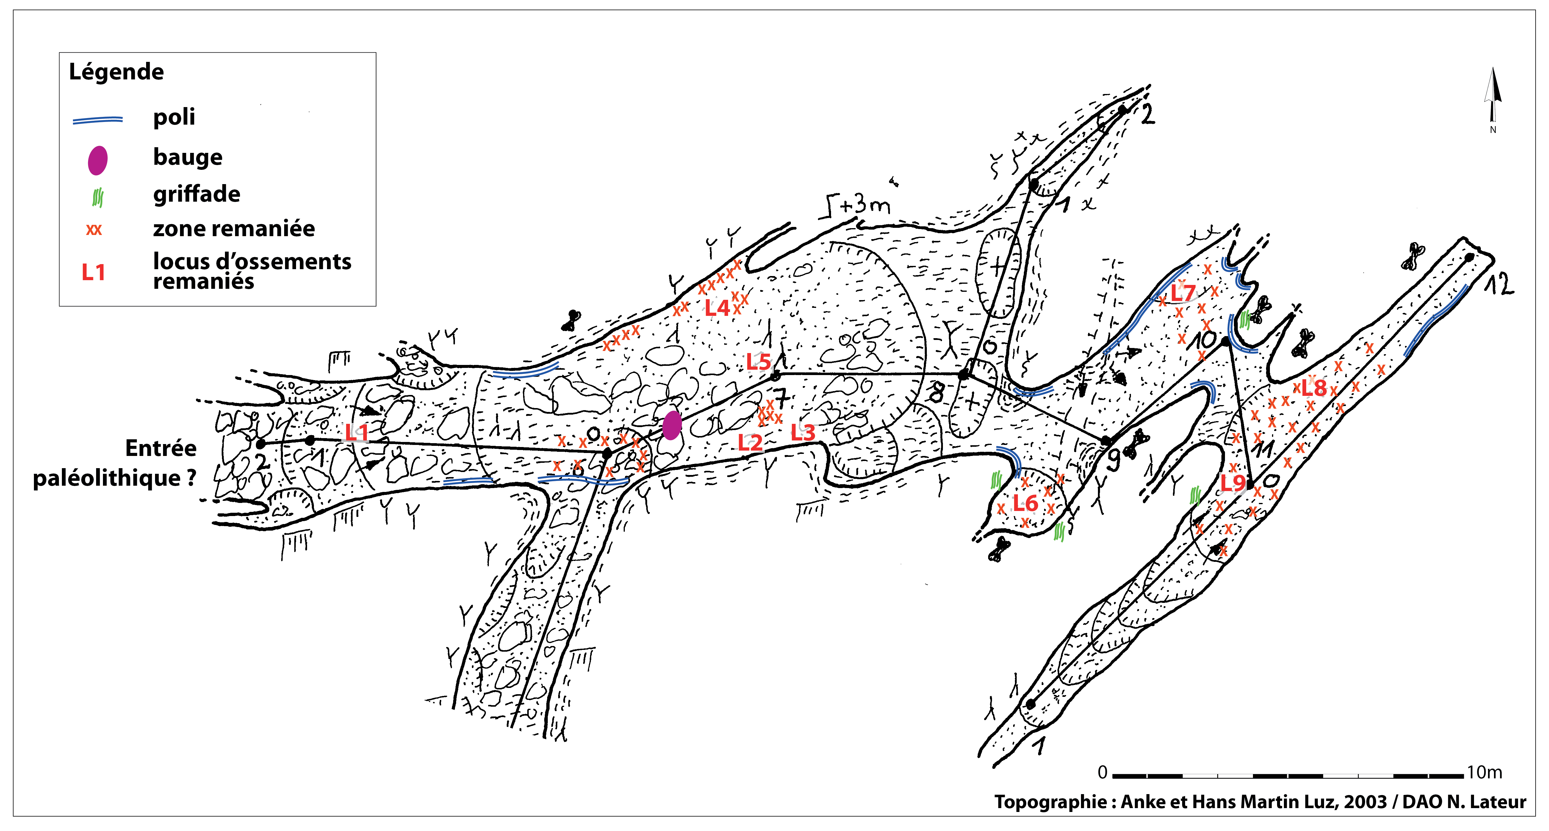
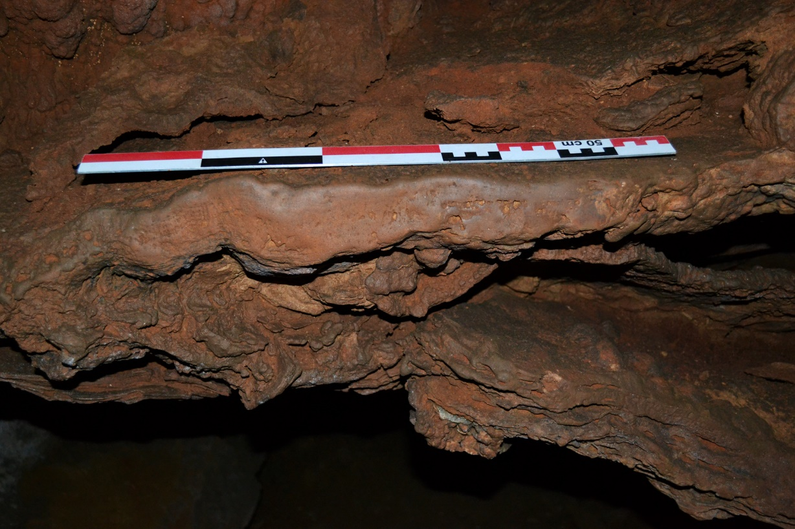
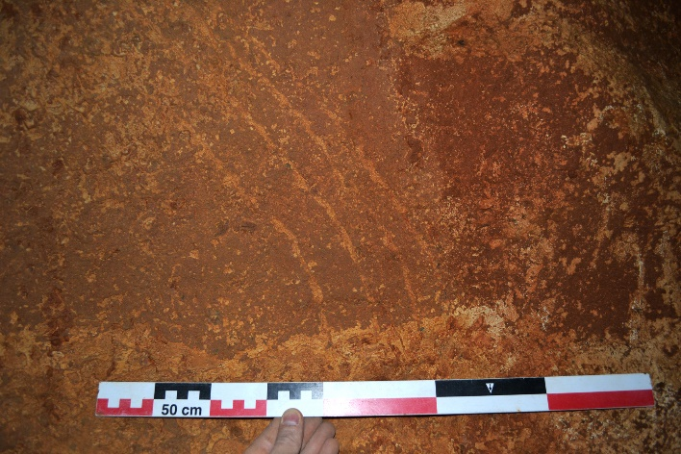
Les ours sortent de l’ombre….
Collections CPO
Une cavité qui a livré un important assemblage paléontologique et de nombreux bioglyphes.
Source : photos. N. Lateur et T. Perez

Slide 8
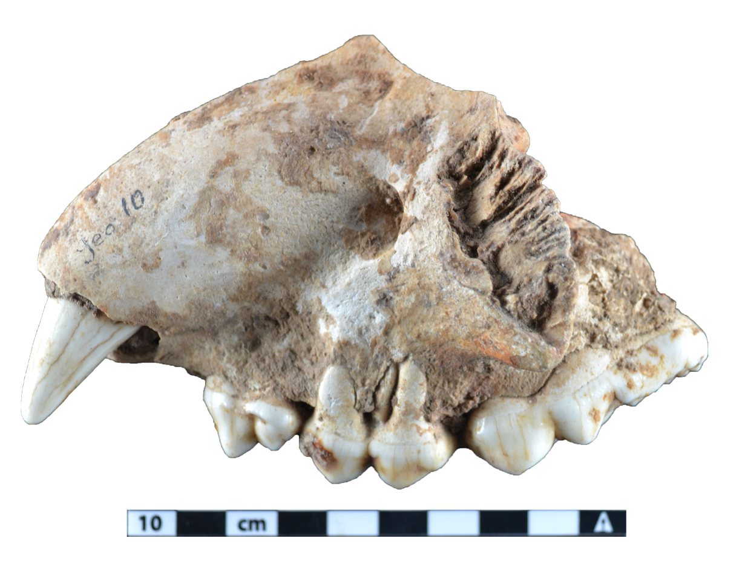
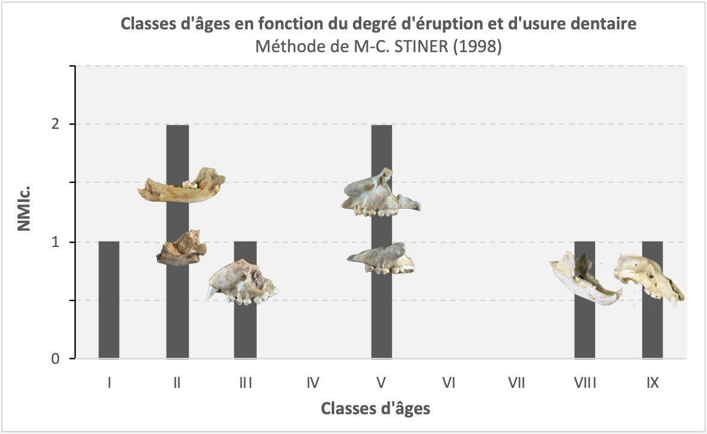
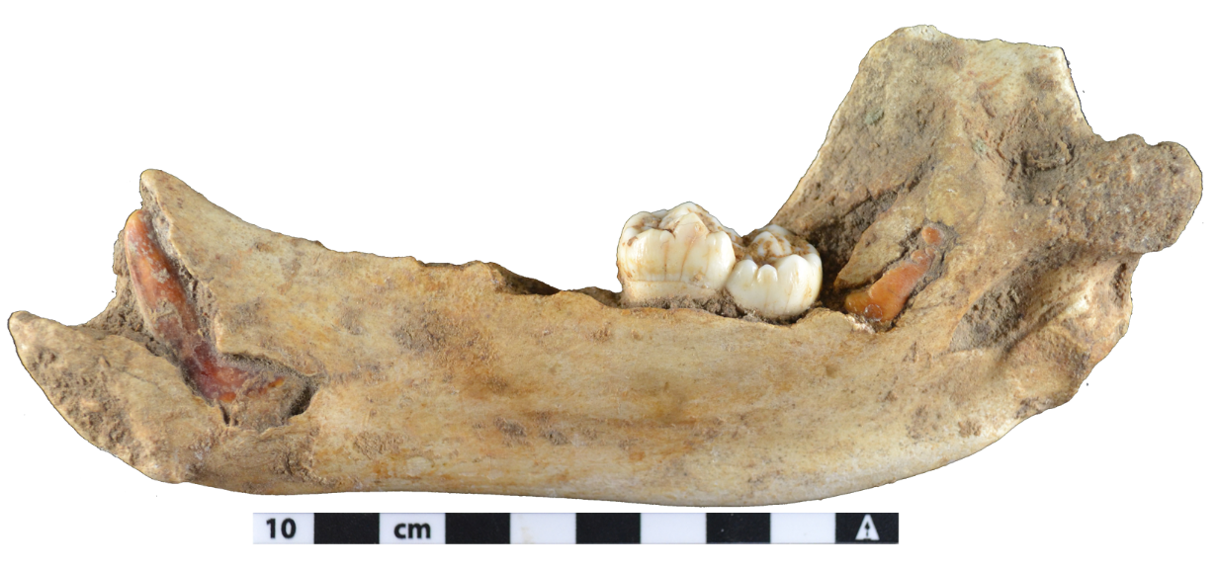
Les ours sortent de l’ombre….
Les individus juvéniles sont les plus nombreux.
L’hiver semble être la saison privilégiée par les ours pour occuper la grotte. Mais des fréquentations à d’autres moments de l’année sont-elles envisageables ??
Source : T. Perez

Slide 9
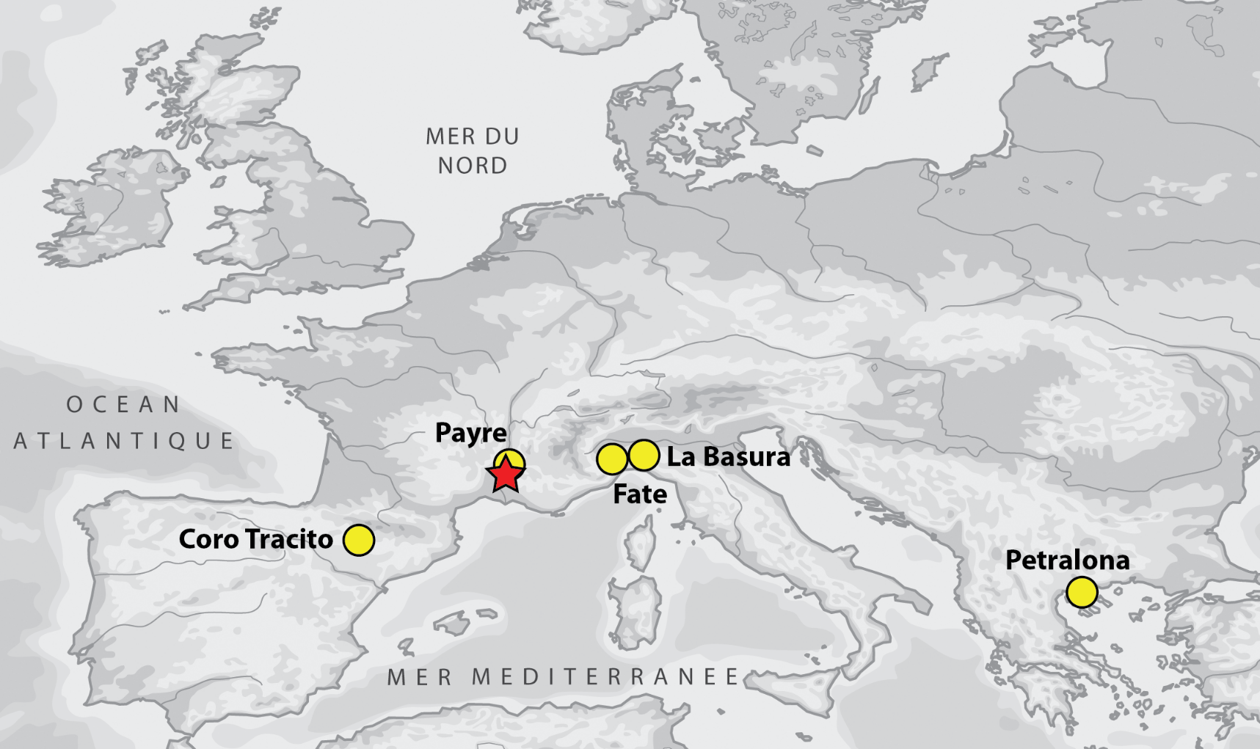
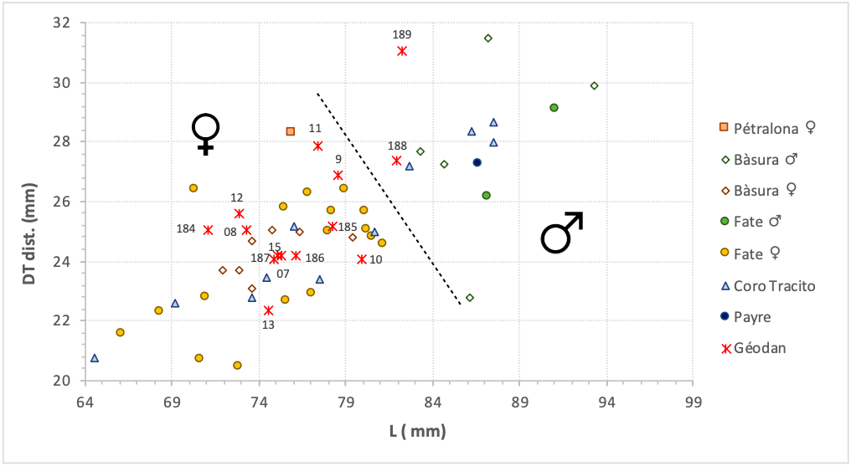
Les ours sortent de l’ombre….
Les ossements qui expriment le mieux le dimorphisme sexuel ont été mesurés et leurs dimensions comparées à des populations européennes de référence.
Les femelles sont majoritaires.
Source : T. Perez / DAO N. Lateur

Slide 10
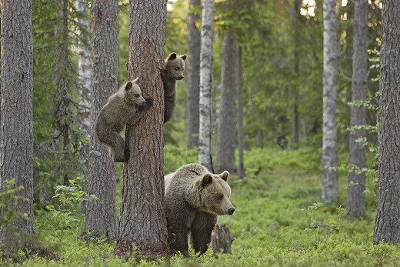
Les ours sortent de l’ombre….
N ’hésitez pas à nous poser vos questions !
nlateur@ardeche.fr

